Slide 1



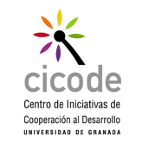





Impacto de la cooperación descentralizada de la administración local andaluza: transferencia desde el municipalismo para un desarrollo sostenible
22 de septiembre de 2025-Palacio de Orive (Córdoba)
Cooperación técnica y transferencia para un Desarrollo Local
Wenceslao Martín Rosales
Director de Cooperación al Desarrollo-CICODE
Vicerrectorado de Igualdad, Inclusión y Compromiso Social
Universidad de Granada
Vicerrectorado de Igualdad, Inclusión y Compromiso Social

Slide 2
Impacto de la cooperación descentralizada de la administración local andaluza: transferencia desde el municipalismo para un desarrollo sostenible
22 de septiembre de 2025-Palacio de Orive (Córdoba)
Cooperación técnica y transferencia para un Desarrollo Local
Introducción
  Marco de referencia: ODS17-PACODE-CUD
De la CUD al terreno: Municipalismo
Herramientas de Cooperación desde la Universidad
  Acción IMPRONTA-UGR
Retos y propuestas
Vicerrectorado de Igualdad, Inclusión y Compromiso Social

Slide 3

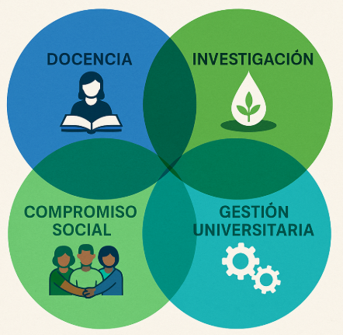
Marco de referencia: ODS17-CUD-PACODE
Los ODS no son un marco técnico, son un compromiso político.
La universidad debe transversalizar la sostenibilidad en la docencia, la investigación y la gestión.
Generar conocimiento transformador
Formar ciudadanos capaces
Función ética, social y transformadora
Traducir los ODS a procesos locales de transformación con impacto real
Vicerrectorado de Igualdad, Inclusión y Compromiso Social
El conocimiento, sin compromiso, no transforma

Slide 4


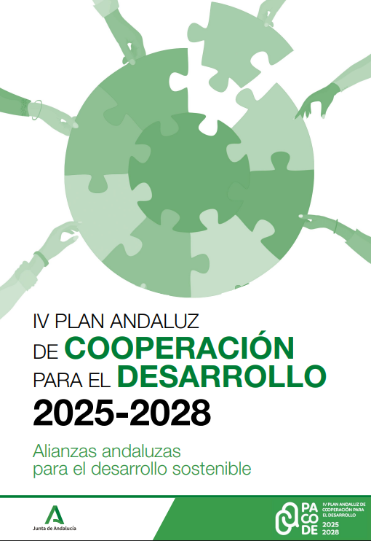
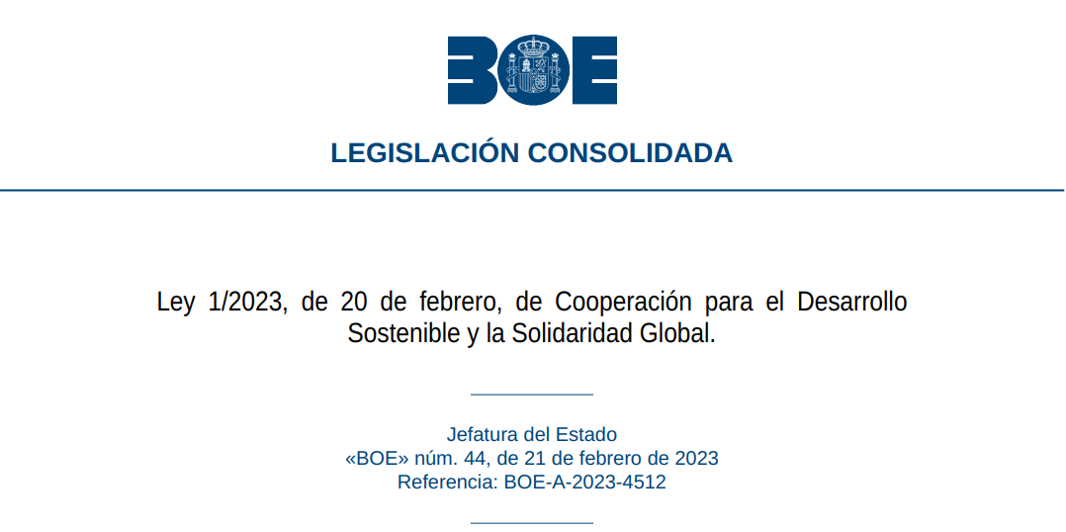
Marco de referencia: ODS17-CUD-PACODE
ODS 17: Alianzas para movilizar conocimiento, financiación y capacidades.
Sin Alianzas sólidas, No hay Transformación posible
Ley 1/2023 de Cooperación para el Desarrollo Sostenible y la Solidaridad Global (LCDS)
Cooperación descentralizada
Universidades
Educación y ciudadanía global
Vicerrectorado de Igualdad, Inclusión y Compromiso Social
PACODE cooperación descentralizada andaluza:
Coherencia de políticas
Enfoque territorial

Slide 5
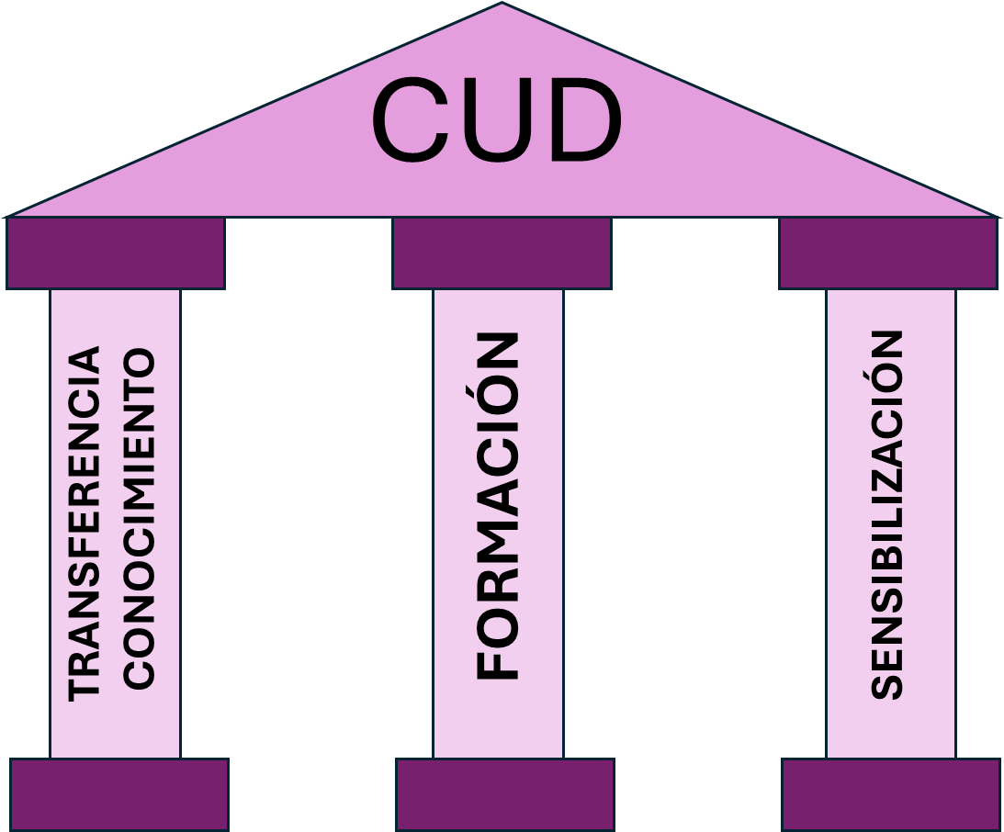
Marco de referencia: ODS17-CUD-PACODE
CUD: La Cooperación Universitaria al Desarrollo (CUD)
Directrices de la Cooperación Universitaria al Desarrollo para 2019-2030
Marco común, flexible y alineado con Agenda 2030 para orientar la política de CUD del sistema universitario español; sitúan a la universidad como agente de transformación que actúa desde docencia, investigación, transferencia y conexión con la sociedad.
Enfoque y Visión: Personas, Planeta, Prosperidad, Paz
Principios y Valores
Líneas Prioritarias de acción
Coherencia y Gobernanza
Alianzas
Vicerrectorado de Igualdad, Inclusión y Compromiso Social
Colaboración estable con otras universidades, administraciones públicas y multilaterales, ONGD, movimientos sociales y sector privado…..

Slide 6
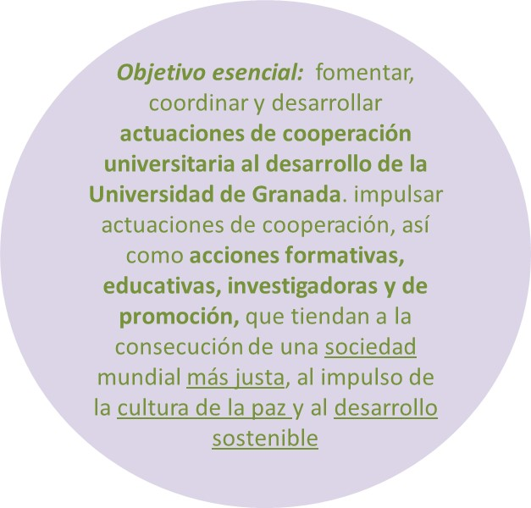
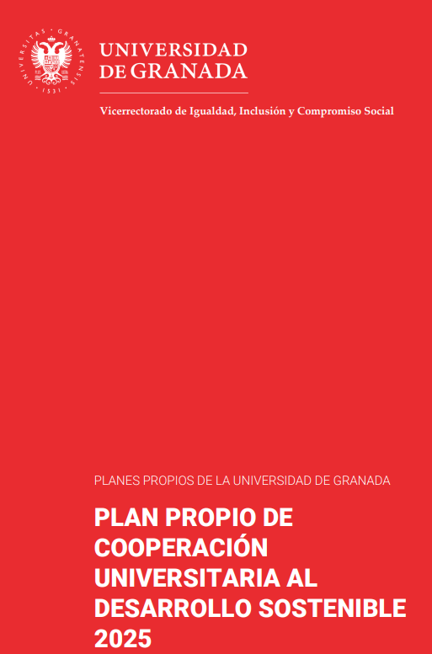
Marco de referencia: ODS17-CUD-PACODE
CUD: La Cooperación Universitaria al Desarrollo (CUD)
En la Universidad de Granada
CICODE (Centro de Iniciativas de Cooperación al Desarrollo) es la estructura institucional creada en 2001 para canalizar la CUD* en la actividad de la UGR, optimizando los recursos e instrumentos disponibles
Vicerrectorado de Igualdad, Inclusión y Compromiso Social
https://cicode.ugr.es/

Slide 7
2. De las Directrices de la CUD al terreno: Municipalismo
La CUD exige transformar desde docencia, investigación, transferencia y conexión con la sociedad.
ODS 17 (alianzas): el municipio es el objeto de esas alianzas y donde se genera impacto medible.
Gobernanza y coherencia de políticas: la universidad aporta evidencia, talento e innovación; el ayuntamiento aporta necesidades, legitimidad y gestión.
Resultado: estudios piloto locales (servicios públicos, inclusión, transición verde-digital) con evaluación y aprendizaje compartido.
Vicerrectorado de Igualdad, Inclusión y Compromiso Social

Slide 8





2. De las Directrices de la CUD al terreno: Municipalismo
Gobiernos Locales
Universidad
Sociedad Civil
Sector Productivo
Vicerrectorado de Igualdad, Inclusión y Compromiso Social
“Los municipios están en la primera línea de los problemas y de las soluciones; la universidad, por su parte, aporta conocimiento y capacidades. La alianza entre ambos es estratégica.”

Slide 9
Impacto de la cooperación descentralizada de la administración local andaluza: transferencia desde el municipalismo para un desarrollo sostenible
22 de septiembre de 2025-Palacio de Orive (Córdoba)
3. Herramientas de Cooperación desde la Universidad
Programas Institucionales
  Voluntariado universitario
    Internacional
    Local
  Alianzas con entidades internacionales
Proyectos de Cooperación (Fondos internos y/o externos)
Acciones específicas-Alianzas Estratégicas
Ej. Alianza IMPRONTA (UGR-Diputación de Granada)
Otras estructuras de transferencia de Investigación
Docencia no reglada:
  Microcredenciales
Vicerrectorado de Igualdad, Inclusión y Compromiso Social

Slide 10
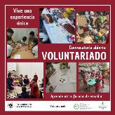


Herramientas de Cooperación desde la Universidad
Programas Institucionales:
  Voluntariado Local
    1000 estudiantes, PDI, PTGAS
    Compromiso directo con la comunidad
    Formación previa
  Voluntariado Internacional
    20 estudiantes, PDI, PTGAS
    Países del Sur Global
    Formación previa
Alianzas con entidades internacionales
  Unión Iberoamericana de Municipalistas
Vicerrectorado de Igualdad, Inclusión y Compromiso Social
  Ayudas para Prácticum
  Municipios de Iberoamérica
Ciclo de retorno: lo aprendido vuelve al aula y al territorio.

Slide 11
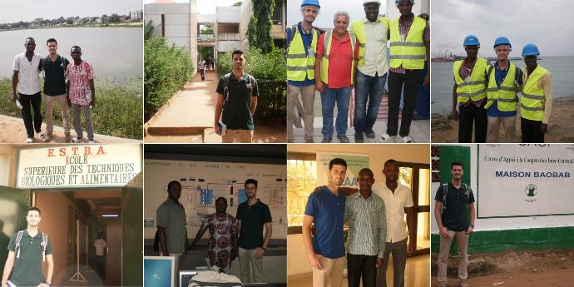
PROYECTO ABASTECIMIENTO. LOMÉ (TOGO)
EJEMPLOS DE PFC Y TRABAJOS FIN DE GRADO. AUTOR: ALBERTO QUIROSA
Vicerrectorado de Igualdad, Inclusión y Compromiso Social

Slide 12
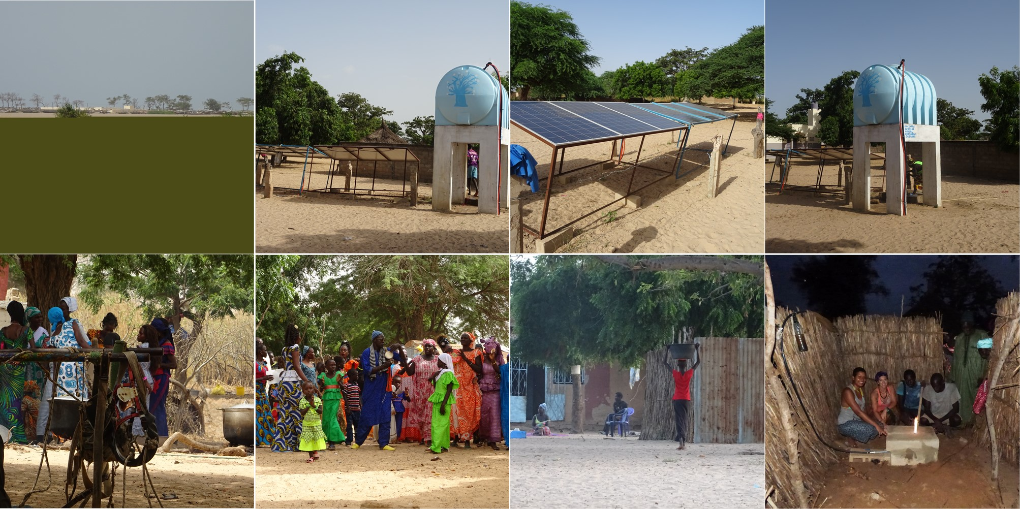
BIODIGESTORES. KNDOK (SENEGAL)
EJEMPLOS DE PFC Y TRABAJOS FIN DE GRADO. ANDRÉS PRIETO. CARLOS TORTOSA
Vicerrectorado de Igualdad, Inclusión y Compromiso Social

Slide 13
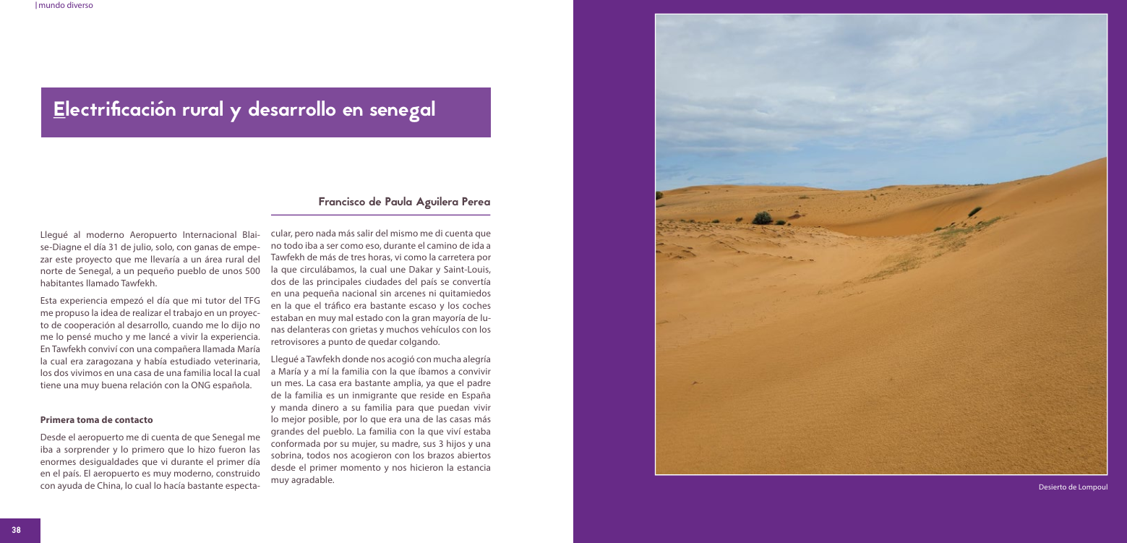
Revista Mundo diverso
Vicerrectorado de Igualdad, Inclusión y Compromiso Social
https://cicode.ugr.es/pages/publicaciones/revista-mundo-diverso/revistaexperienciascicodevol9_2024

Slide 14

3. Herramientas de Cooperación desde la Universidad
Proyectos de Cooperación (Fondos internos y/o externos)
Convocatorias públicas periódicas
Diferentes colectivos
Acciones internacionales y locales
Acciones de sensibilización
UGR: Proyecto 'La Universidad con las personas refugiadas’ (AACID)
Financiado por AACID, (Plan UGRefugia)
Objetivo general: Facilitar el acceso a derechos de personas refugiadas en Andalucía mediante conocimiento crítico, formación, sensibilización y mejora de servicios públicos.
Tres fases: análisis del contexto, formación crítica y fortalecimiento institucional.
Grupo de trabajo UGR + sistema de acogida + cooperación local.
Vicerrectorado de Igualdad, Inclusión y Compromiso Social
En este caso la Universidad de Granada no actúa sola: trabaja en alianza con municipios, asociaciones y administraciones públicas.

Slide 15
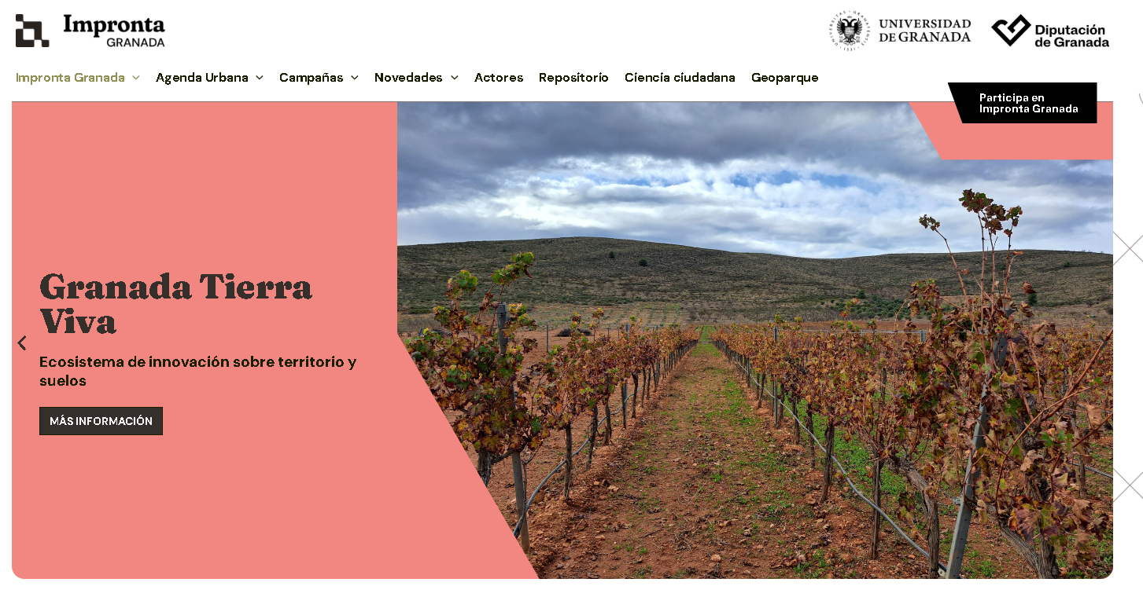
3. Herramientas de Cooperación desde la Universidad
Acciones específicas-Alianzas estratégicas
Vicerrectorado de Igualdad, Inclusión y Compromiso Social

Slide 16
3. Herramientas de Cooperación desde la Universidad
Impronta Granada
Una alianza estratégica entre la Universidad de Granada y la Diputación de Granada para conectar la ciencia universitaria con los retos de las agendas urbanas y rurales de la provincia.
Estructura estable que actúa como puente entre la universidad y el territorio.
Lógica clara: identificar los desafíos de los municipios y, a partir de ellos, movilizar el conocimiento científico, la innovación social y la participación ciudadana.
Un laboratorio vivo de cooperación local, un modelo que se puede replicar en otros territorios y que da sentido pleno al ODS 17
Vicerrectorado de Igualdad, Inclusión y Compromiso Social

Slide 17
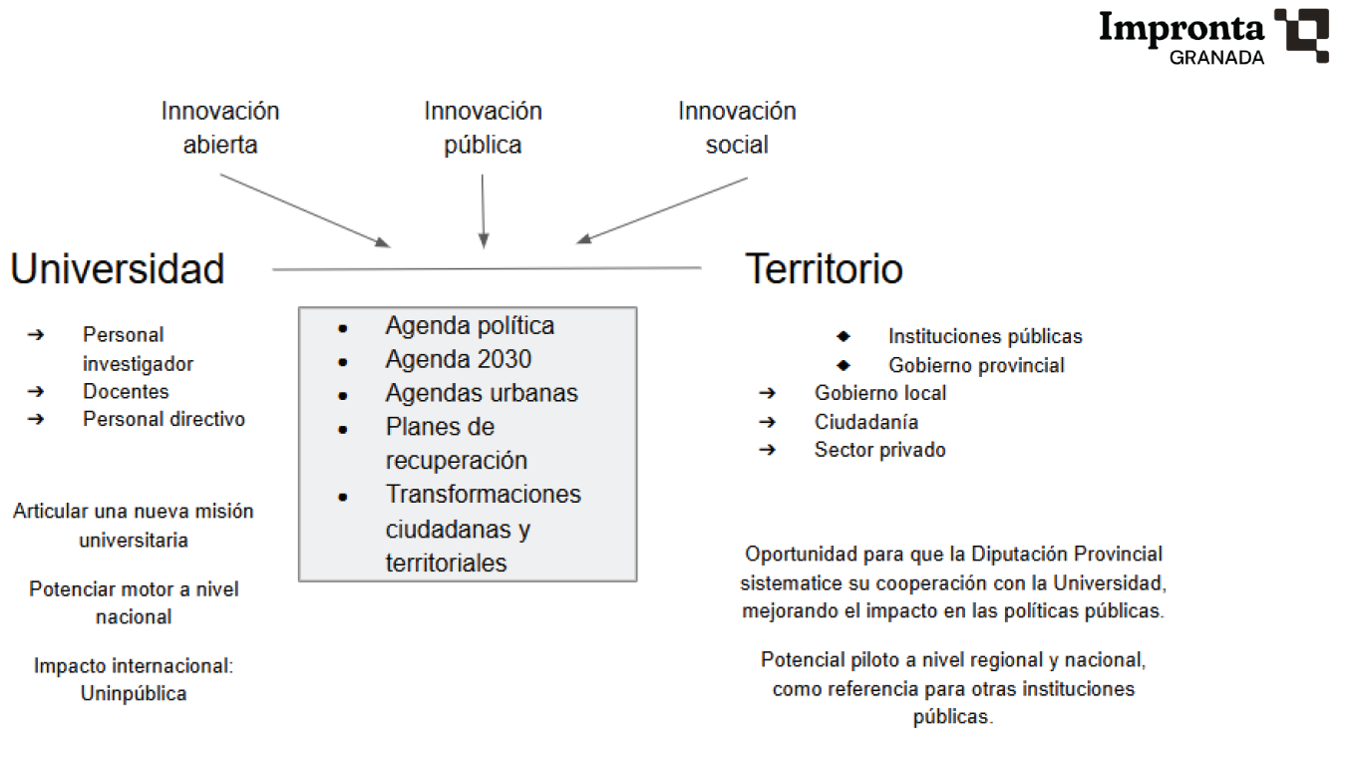
3. Herramientas de Cooperación desde la Universidad
Impronta Granada
Vicerrectorado de Igualdad, Inclusión y Compromiso Social

Slide 18
3. Herramientas de Cooperación desde la Universidad
Impronta Granada: PROGRAMAS (> 18 acciones….)
Laboratorios de innovación
Consejos Comarcales UGR, Hackathones territoriales y Living Labs,.
Premios Impronta
  Tesis Doctorales, Trabajos Fin de Grado/Máster
Programa Piloto Granada-Ceuta-Melilla
Programa Ciencia Ciudadana
Programa Talento Político
Participación en las jornadas comarcales de Agenda Urbana
Programas de prácticas extracurriculares
  Programa Puentes Agenda Urbana
  Programa Campus Rural
Proyectos europeos (Granada Tierra Viva)
Geoparque de Granada
Micro-credenciales
……..
Vicerrectorado de Igualdad, Inclusión y Compromiso Social

Slide 19
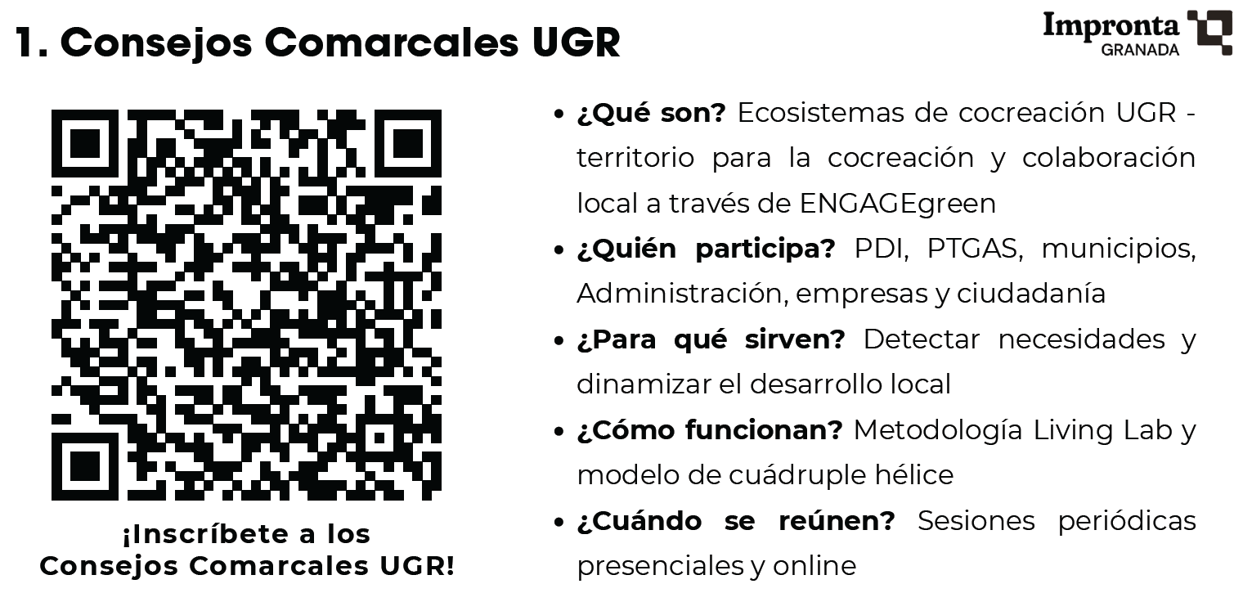
3. Herramientas de Cooperación desde la Universidad
Impronta Granada: Consejos Comarcales
Vicerrectorado de Igualdad, Inclusión y Compromiso Social

Slide 20
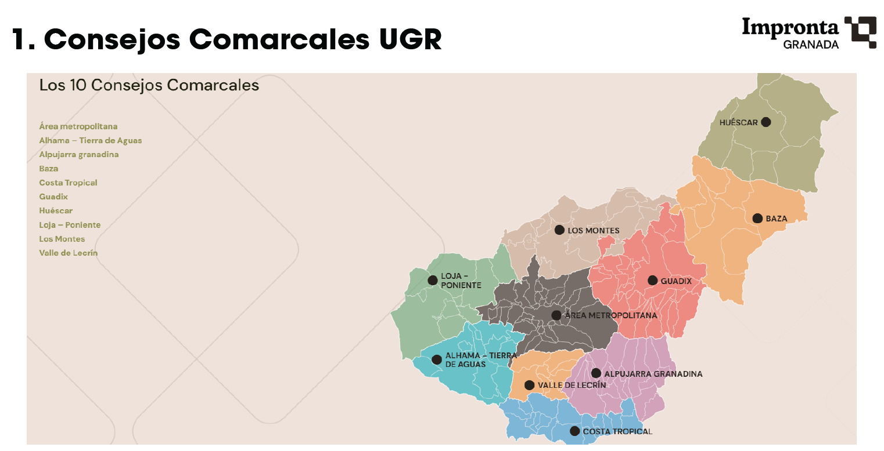
3. Herramientas de Cooperación desde la Universidad
Impronta Granada: Consejos Comarcales
Vicerrectorado de Igualdad, Inclusión y Compromiso Social

Slide 21
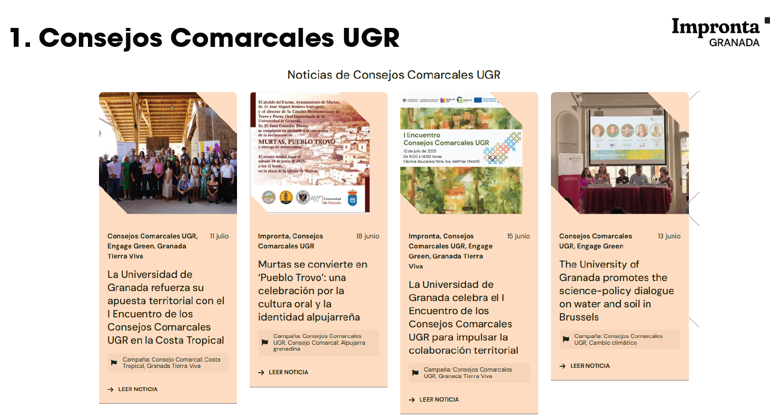
3. Herramientas de Cooperación desde la Universidad
Impronta Granada: Consejos Comarcales
Vicerrectorado de Igualdad, Inclusión y Compromiso Social

Slide 22
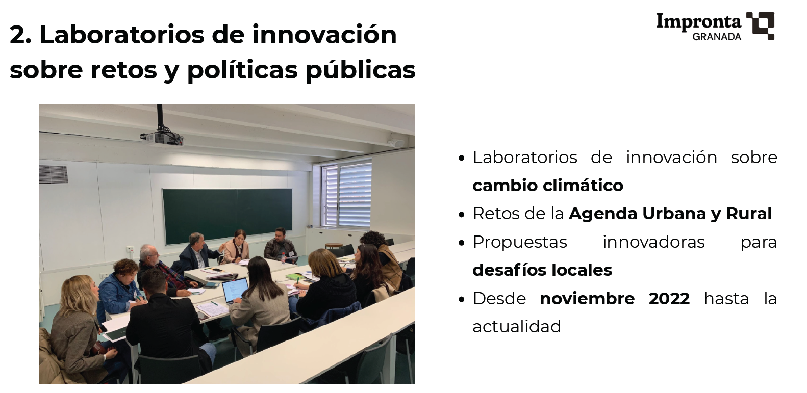
3. Herramientas de Cooperación desde la Universidad
Impronta Granada: Consejos Comarcales
Vicerrectorado de Igualdad, Inclusión y Compromiso Social

Slide 23
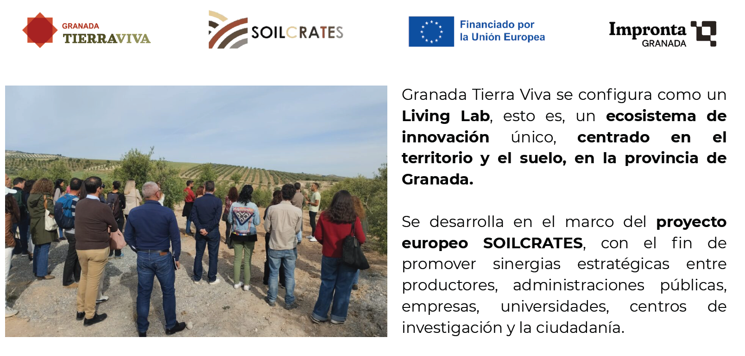
3. Herramientas de Cooperación desde la Universidad
Impronta Granada: Consejos Comarcales
Vicerrectorado de Igualdad, Inclusión y Compromiso Social

Slide 24
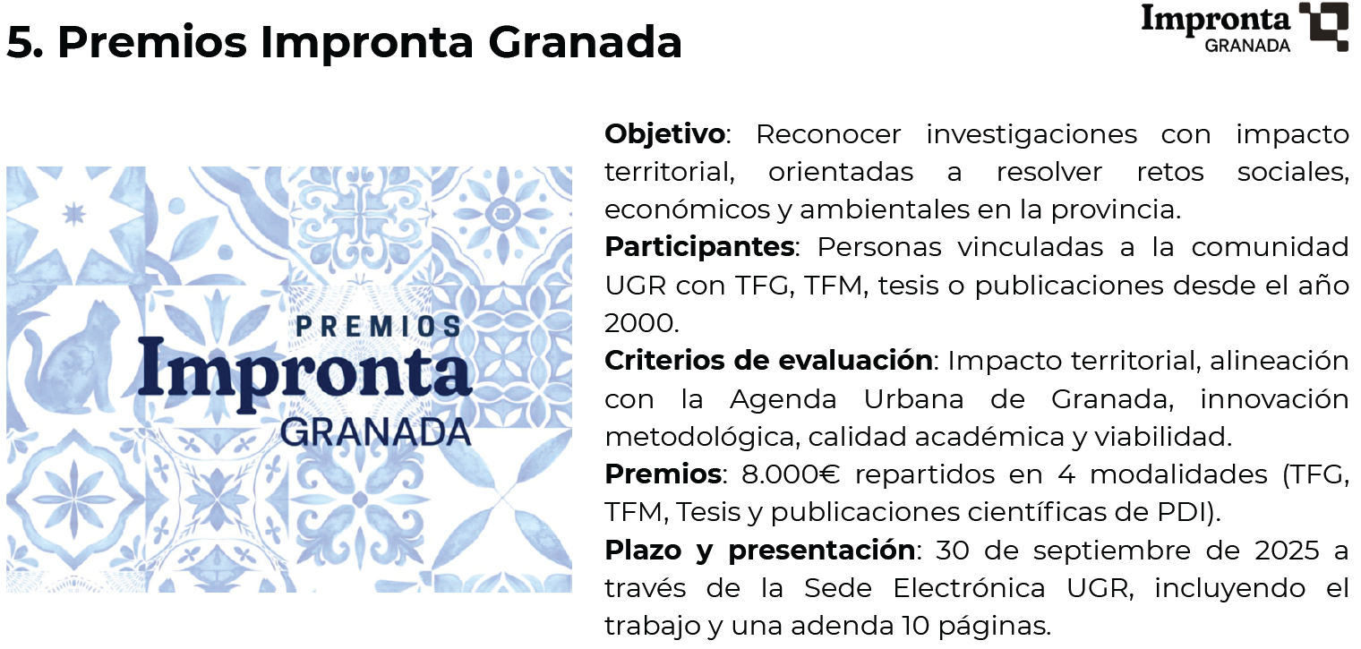
3. Herramientas de Cooperación desde la Universidad
Impronta Granada: Consejos Comarcales
Vicerrectorado de Igualdad, Inclusión y Compromiso Social

Slide 25
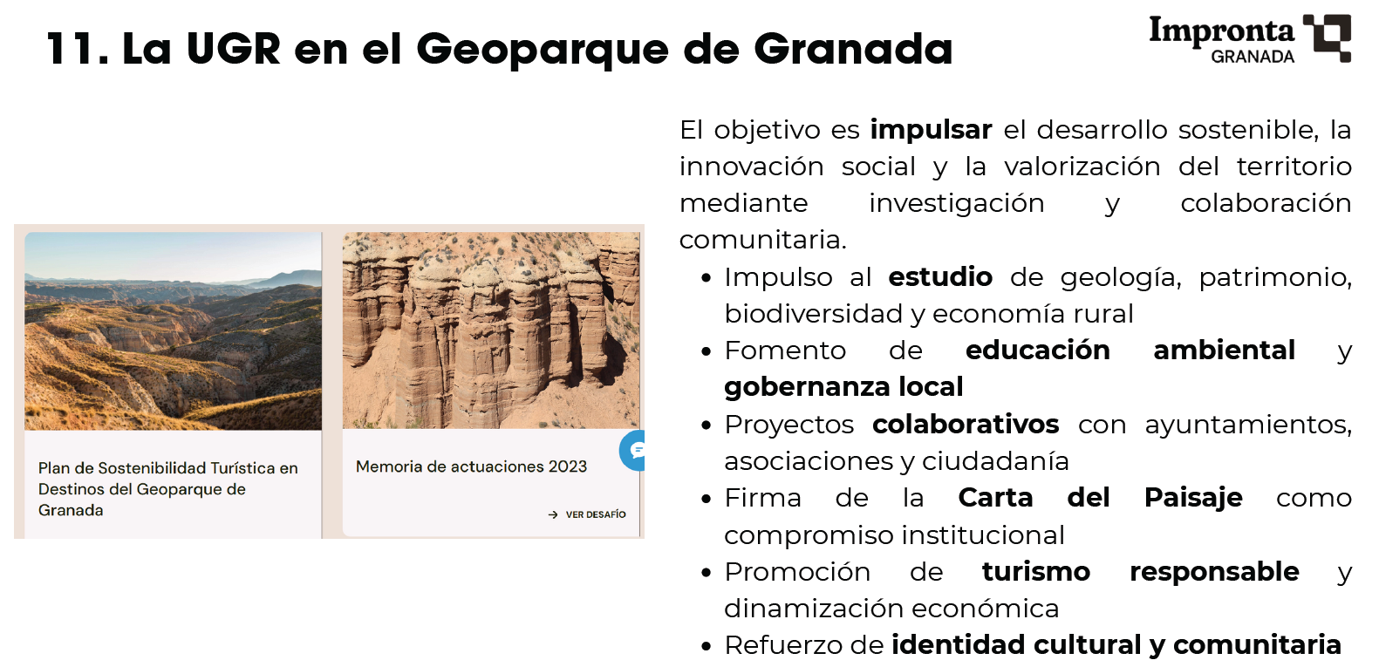
3. Herramientas de Cooperación desde la Universidad
Impronta Granada: Consejos Comarcales
Vicerrectorado de Igualdad, Inclusión y Compromiso Social

Slide 26
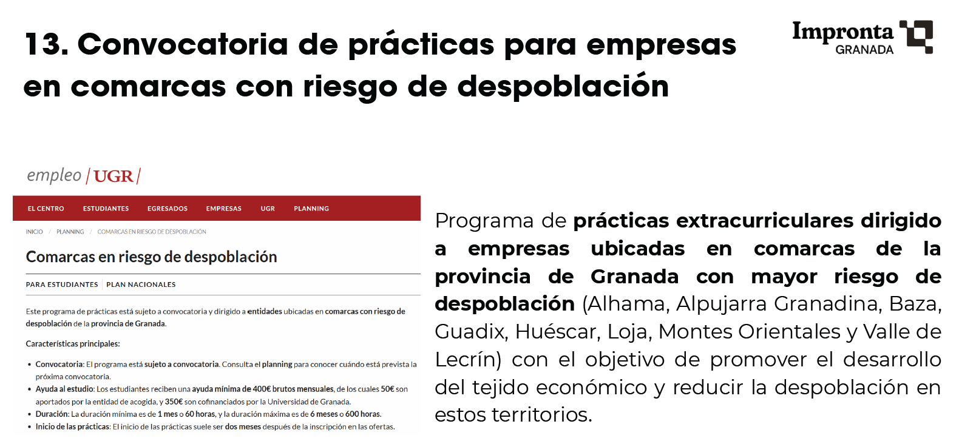
3. Herramientas de Cooperación desde la Universidad
Impronta Granada: Consejos Comarcales
Vicerrectorado de Igualdad, Inclusión y Compromiso Social

Slide 27

3. Herramientas de Cooperación desde la Universidad
Impronta Granada: Consejos Comarcales
Vicerrectorado de Igualdad, Inclusión y Compromiso Social

Slide 28
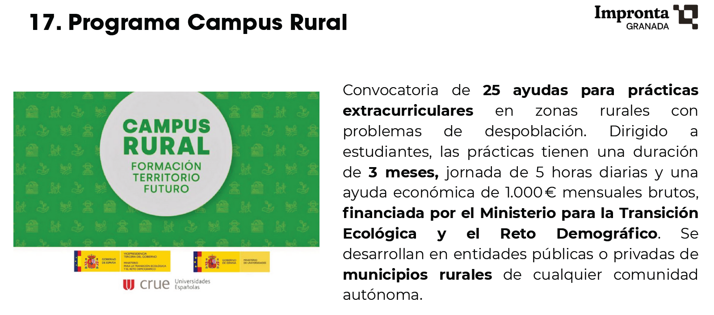
3. Herramientas de Cooperación desde la Universidad
Impronta Granada: Consejos Comarcales
Vicerrectorado de Igualdad, Inclusión y Compromiso Social

Slide 29

3. Herramientas de Cooperación desde la Universidad
Impronta Granada: Consejos Comarcales
Vicerrectorado de Igualdad, Inclusión y Compromiso Social

Slide 30
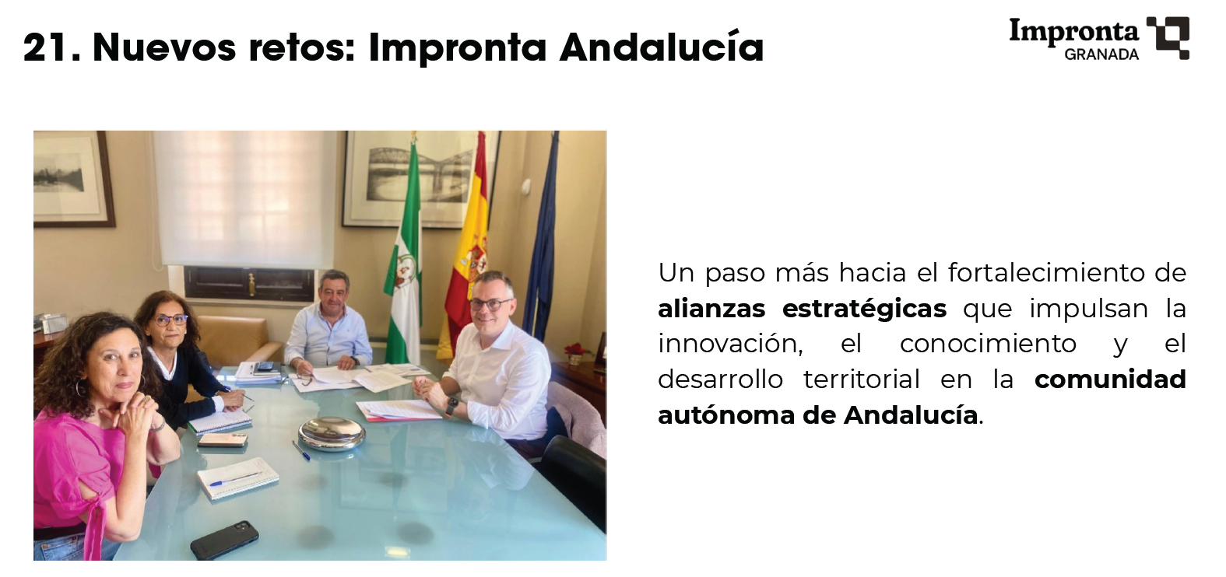
3. Herramientas de Cooperación desde la Universidad
Impronta Granada: Consejos Comarcales
info@improntagranada.es
viceinnova@ugr.es
Vicerrectorado de Igualdad, Inclusión y Compromiso Social
Vicerrectorado de Innovación Social, Empleabilidad y Emprendimiento

Slide 31
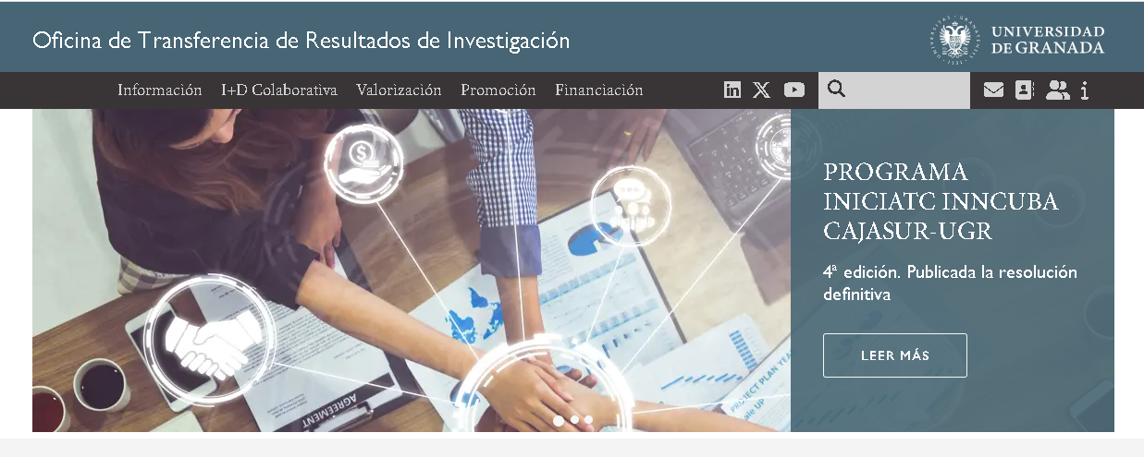
3. Herramientas de Cooperación desde la Universidad
Otras estructuras: Oficinas de Transferencia de Resultados de Investigación (OTRI)
Detectar y catalogar las capacidades científico-tecnológicas desarrolladas en la Universidad.
Identificar tendencias y necesidades de innovación en el tejido socio-productivo.
Detectar propuestas y retos planteados por empresas e instituciones y damos soluciones basadas en el conocimiento
Negociar y gestionar la colaboración con empresas e instituciones a través de contratos, convenios y acuerdos de transferencia.
  “Es una vía para que los municipios accedan a servicios técnicos de alto nivel.”
Vicerrectorado de Igualdad, Inclusión y Compromiso Social

Slide 32
Impacto de la cooperación descentralizada de la administración local andaluza: transferencia desde el municipalismo para un desarrollo sostenible
22 de septiembre de 2025-Palacio de Orive (Córdoba)
4. Retos y propuestas
Financiación estable y tiempos administrativos compatibles.
Coordinación multinivel y multiactor y continuidad post-proyecto.
Evitar duplicidades y dispersión
Escalar las buenas experiencias: lo que funcione, convertirlo en políticas públicas
Participación ciudadana significativa
Indicadores de impacto
Vicerrectorado de Igualdad, Inclusión y Compromiso Social

Slide 33
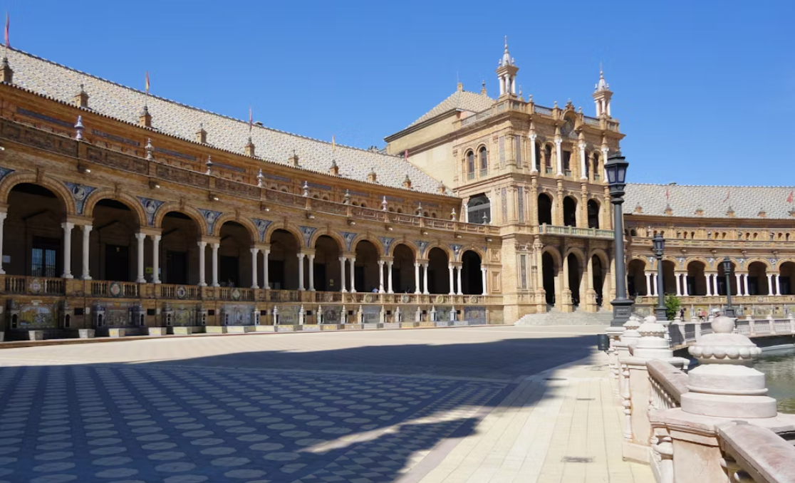


Impacto de la cooperación descentralizada de la administración local andaluza: transferencia desde el municipalismo para un desarrollo sostenible
22 de septiembre de 2025-Palacio de Orive (Córdoba)
Los grandes cambios empiezan en lo cercano….
Cuando la universidad y el municipio se dan la mano, el futuro avanza.
Vicerrectorado de Igualdad, Inclusión y Compromiso Social
ODS-17: convertir vecinos en aliados y proyectos en políticas.

Slide 34
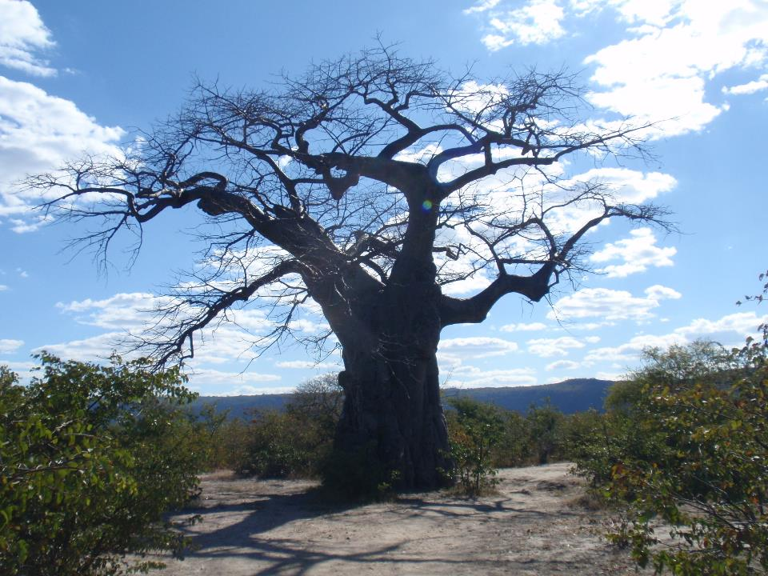
¡¡¡¡GRACIAS!!!!
Vicerrectorado de Igualdad, Inclusión y Compromiso Social

